Slide 1
КРИТЕРІЇ ПРИЙНЯТТЯ УПРАВЛІНСЬКИХ РІШЕНЬ В УМОВАХ НЕВИЗНАЧЕНОСТІ ТА РИЗИКУ

Slide 2
Сутність та види невизначеності

Slide 5
2. Критерії прийняття рішень в умовах невизначеності

Slide 10
Характеристика ризику як економічної категорії

Slide 12
Критерії прийняття рішень за умов ризику

Slide 14
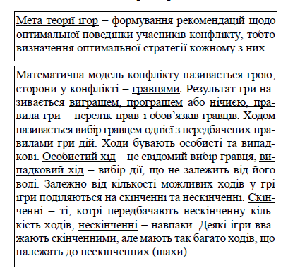
Прийняття рішень у конфліктних ситуаціях

